Slide 1

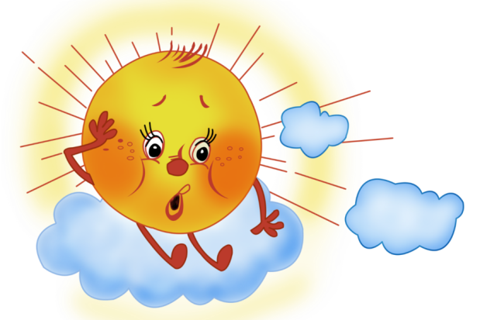


Где большой мячик

Slide 2

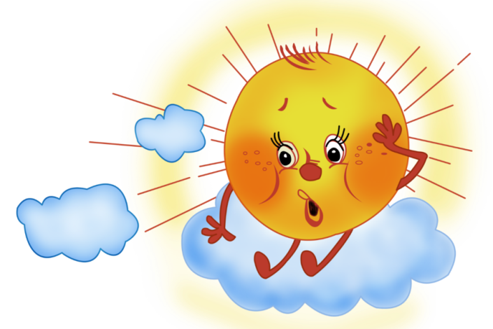
Где много птичек

Slide 3

Где нет птичек

Slide 4
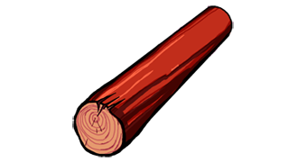
Где длинное бревно

Slide 5
Где узкая полоска

Slide 6

Где высокое дерево

Slide 7
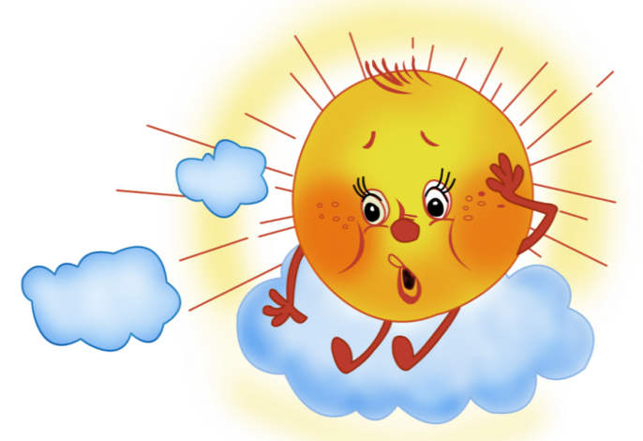
Где треугольник

Slide 8
Где прямоугольник

Slide 9
Где круг

Slide 10


молодец

